Slide 1
EQDL Start
Approccio per processi
Temi:
Definizioni e concetti di base,
Gli elementi di base di un processo
Syllabus da 3.1.1.1 a 3.1.2.9
La patente europea della Qualità - EQDL START – European Quality Driving Licence
MOD 3 Start: APPROCCIO PER PROCESSI E DOCUMENTAZIONE DI SISTEMA Dr. Antonio Piva

Slide 2
Tema: Approccio per processi - Definizioni e concetti di base secondo la Norma ISO 9000:2005
3.1.1.1 Comprendere il significato del termine Processo
… quel modo di affrontare la gestione di un’organizzazione noto come “approccio per processi” …
Un’organizzazione, per funzionare efficacemente, deve individuare e gestire numerose attività collegate tra loro.
Un’attività, che utilizza risorse e che è gestita per consentire la trasformazione di elementi in ingresso in elementi in uscita, può essere considerata come un processo.
Secondo la norma, Processo: Insieme di attività correlate o interagenti che trasformano elementi in entrata in elementi in uscita.
Spesso l’elemento in uscita da un processo costituisce direttamente l’elemento in ingresso per un processo successivo
Notes:
EX l'immagazzinamento, la vendita, la produzione,

Slide 3
Tema: Approccio per processi - Definizioni e concetti di base secondo la Norma ISO 9000:2005
3.1.1.1 Comprendere il significato del termine Processo
INPUT
Processo 5
OUTPUT
OUTPUT
INPUT
Processo 4
Processo 6
Notes:
EX l'immagazzinamento, la vendita, la produzione,

Slide 4
Tema: Approccio per processi - Definizioni e concetti di base secondo la Norma ISO 9000:2005
3.1.1.2 Comprendere il significato del termine “cliente”
Si definisce Cliente un’organizzazione o una persona che riceve un Prodotto
Esempi di clienti sono: il committente, l’ente appaltante, il consumatore, l’utente o utilizzatore finale, il dettagliante, il beneficiario o l’acquirente di prodotti
Spesso i clienti ai quali un’organizzazione vende prodotti sono solo il primo anello di una catena che vede coinvolte altre organizzazioni prima di arrivare all’ultimo anello della catena
Ogni organizzazione dovrebbe tenere conto delle esigenze e delle aspettative di tutti i clienti intermedi e soprattutto degli utilizzatori finali per soddisfarne le esigenze.
INTERNO o ESTERNO!
Notes:
Rapporto fornitore cliente: si pensi agli insegnanti ed allievi, Al negozio di computer ed a chi acquista il PC,

Slide 5
Tema: Approccio per processi - Definizioni e concetti di base secondo la Norma ISO 9000:2005
3.1.1.3 Comprendere il significato del termine “fornitore”
Si definisce Fornitore una organizzazione o persona che fornisce un prodotto, come elemento in entrata di un processo.
Esempi: Produttore, distributore, dettagliante, venditore di un prodotto, erogatore di un servizio o di informazioni.
Anche per i fornitori vale lo stesso concetto di catena visto per i clienti;
un’organizzazione dovrebbe preoccuparsi di stabilire chiaramente non solo i requisiti dei prodotti che acquista dall’ultimo fornitore della catena (il fornitore diretto) ma anche di quelli dei prodotti forniti in precedenza
Notes:
(in alcune situazioni contrattuali un fornitore può essere, a volte, chiamato “appaltatore”).

Slide 6
Tema: Approccio per processi - Definizioni e concetti di base secondo la Norma ISO 9000:2005
3.1.1.3 Comprendere il significato del termine “fornitore”
Catena della Fornitura
PRODUTTORE DI MATERIE PRIME
1° TRASFORMATORE
2° TRASFORMATORE
ORGANIZZAZIONE
GROSSISTA
TRASPORTATORI
DETTAGLIANTE
UTILIZZATORE

Slide 7
Tema: Approccio per processi - Definizioni e concetti di base secondo la Norma ISO 9000:2005
3.1.1.4 Comprendere il significato del termine “prodotto”
Si definisce prodotto il risultato di un processo
Esistono quattro categorie generali di prodotti:
servizi (ad esempio: trasporto);
software (ad esempio: un programma per computer, il contenuto di un vocabolario);
hardware (ad esempio: la parte meccanica di un motore;)
materiali da processo continuo (ad esempio: un lubrificante).
Notes:
L’attribuzione della denominazione servizio, software, hardware o materiale da processo continuo, dipende dalla prevalenza di una categoria rispetto alle altre. Ad esempio, il prodotto “automobile” comprende hardware (ad esempio: i pneumatici), materiali da processo continuo (ad esempio: il carburante, il liquido di raffreddamento), software (ad esempio: il software per il controllo del motore, le istruzioni per il guidatore), e servizi (ad esempio: le spiegazioni sul funzionamento fornite dal concessionario).
Esempi:
Fattura
Software per calcoli
Combustibili liquidi
Dispositivo medico
Servizio bancario
Prodotto intermedio
Una mozzarella
Processo
.
.
.
Trasformazione che dà valore aggiunto e può coinvolgere:
personale
disponibilità finanziaria
mezzi e apparecchiature
tecnologie
metodologie
Entità in ingresso
PRODOTTO
=
Possibilità
di
misurazione
L’hardware ed i materiali da processo continuo sono spesso individuati come “merci”.

Slide 8
Tema: Approccio per processi - Definizioni e concetti di base secondo la Norma ISO 9000:2005
3.1.1.4 Comprendere il significato del termine “prodotto”
.
Processo
.
Entità in ingresso
PRODOTTO
.
Esempi:
Fattura
Software per calcoli
Combustibili liquidi
Dispositivo medico
Servizio bancario
Prodotto intermedio
Una mozzarella
Trasformazione che dà valore aggiunto e può coinvolgere:
  personale
disponibilità finanziaria
mezzi e apparecchiature
tecnologie
metodologie
=
Possibilità
di
misurazione

Slide 9
Tema: Approccio per processi - Definizioni e concetti di base secondo la Norma ISO 9000:2005
3.1.1.5 Comprendere il significato del termine “capacità”
Si definisce capacità l’abilità di un’organizzazione, di un sistema o processo a realizzare un prodotto in grado di rispondere ai requisiti per quel prodotto.
Per stabilire la capacità del processo, dunque, è necessario definire innanzitutto i requisiti del prodotto, cioè dell’output del processo, e quindi misurare dei parametri che consentano di valutare il grado di ottenimento di tali requisiti.
In campo industriale la capacità dei processi produttivi è valutata attraverso opportuni indici (Cp e Cpk) che mettono in relazione la inevitabile variabilità naturale di qualunque processo ripetitivo con i requisiti di accuratezza (tolleranze) espressi nelle specifiche dei prodotti.
La capacità di un'organizzazione di soddisfare i propri clienti dipende dalla Capacità del fornitore di individuare e soddisfare le aspettative del cliente.
Notes:
Se ad es il processo è “la fatturazione”, ed uno dei requisiti è che la fattura con contenga alcun errore, la capacità del processo potrebbe essere valutata in base al numero di fatture senza errori emesse in un dato periodo di tempo. Se il processo è l’ “erogazione del servizio postale di pagamento dei conti correnti” ed uno dei requisiti è fissato come tempo massimo di esecuzione della transazione, la sua capacità potrebbe essere valutata in termini di numero medio di minuti di attesa da parte degli utenti. Se il processo è la “filettatura di viti” ed uno dei requisiti è l’assenza di bave all’uscita dello stampo, la capacità del processo potrebbe essere valutata in termini di numero di pezzi senza bave sul numero totale di viti prodotte con lo stesso stampo.

Slide 10
Tema: Approccio per processi - Definizioni e concetti di base secondo la Norma ISO 9000:2005
3.1.1.6 Comprendere il significato del termine “hardware”
Il termine inglese hardware è più frequentemente utilizzato per indicare le componenti fisiche, di un sistema informatico come il computer, la stampante, il video, la tastiera, ecc.
In realtà il termine sta ad indicare tutto ciò che è tangibile, concreto, e presenta caratteristiche misurabili.
Esso può essere sia “discreto”, ossia distinto e numerabile (come qualunque oggetto), che “continuo”, ossia non distinguibile, non divisibile in componenti diverse una dall’altra (come un liquido, un filo estruso, il gas di una rete di distribuzione pubblica).
Ogni prodotto tangibile, di forma definita costituito da un componente o da un insieme di componenti.

Slide 11
Tema: Approccio per processi - Definizioni e concetti di base secondo la Norma ISO 9000:2005
3.1.1.7 Comprendere il significato del termine “software”
Il termine software è più frequentemente utilizzato per indicare i programmi informatici, mentre in realtà esso sta ad indicare qualunque tipo di informazione ed è intangibile;
può presentarsi, ad esempio, in forma di transazioni o procedure
(dove per procedura si intenda un modo stabilito di condurre un’attività, e non il documento che contiene tali informazioni).
In tal senso quindi, il software è il frutto della mente, totalmente intangibile,
Spesso necessita di un supporto fisico per essere trasferito o utilizzato (un documento cartaceo, un film, un CD o un floppy disk, ecc.)

Slide 12
Tema: Approccio per processi - Definizioni e concetti di base secondo la Norma ISO 9000:2005
3.1.1.8 Comprendere il significato del termine “servizio”
Il servizio è una delle 4 categorie di “prodotto”
Un servizio ed è generalmente intangibile
(ad esempio le attività di sportello di una Banca, l’assistenza tecnica su impianti o apparecchiature del cliente, la formazione, la consulenza, le cure sanitarie, la nettezza urbana, l’illuminazione stradale, l’intrattenimento).
E’ il risultato di almeno un’attività intangibile effettuata all’interfaccia tra il fornitore e il cliente.
L’erogazione di un servizio può comportare, ad esempio:
un’attività eseguita su di un prodotto tangibile fornito dal cliente (ad esempio: un’automobile da riparare);
un’attività eseguita su di un prodotto intangibile fornito dal cliente (ad esempio: la dichiarazione dei redditi per richiedere un rimborso fiscale);
l’erogazione di un prodotto intangibile (ad esempio: l’erogazione di informazioni nel contesto della trasmissione di conoscenze);
la messa a disposizione di un ambiente per il cliente (ad esempio: nel settore alberghiero e della ristorazione).
Notes:
Nei rapporti intercorrenti tra le organizzazioni anche le forniture di merci hanno quasi sempre delle componenti di servizio (deposito, trasporto o spedizione, consegna, fatturazione, trasmissione di informazioni, e così via).

Slide 13
Tema: Approccio per processi - Gli elementi di base di un proces so
3.1.2.1 Il concetto di “Approccio per processi”
Qualsiasi attività, o insieme di attività, che utilizza risorse per trasformare elementi in entrata in elementi in uscita può considerarsi un processo
Generalmente, l’elemento in uscita da un processo costituisce l’elemento in entrata per il processo successivo.
All’interno di un’organizzazione, ogni soggetto (funzione, ufficio, reparto, ecc) che è responsabile di uno o più processi (piccoli o grandi che siano) si configura contemporaneamente come cliente (interno) di qualcuno e come fornitore (interno) di qualcun altro.
Una organizzazione, per funzionare efficacemente, deve identificare e gestire adeguatamente tutti i processi tra loro correlati ed interagenti.
“approccio per processi” è l’identificazione e la gestione sistematica dei processi adottati da un’organizzazione, ed in particolare le interazioni tra tali processi
L’Organizzazione deve pertanto identificare tutti gli elementi in entrata ed in uscita di ogni processo, valutare come questi si combinano e in che misura interagiscono e influenzano le reciproche prestazioni.
Notes:
Approccio processi: L’attuazione di un sistema di processi nell’ambito di un’organizzazione, unitamente alla loro identificazione e alle loro interazioni, nonché alla loro gestione.
La Figura illustra l’approccio per processi di un sistema di gestione della qualità visto al livello più alto di un’intera organizzazione. Naturalmente è necessario scendere a un grado di dettaglio superiore per poter vedere le interazioni tra i processi e sottoprocessi che costituiscono la vita quotidiana di un’organizzazione.

Slide 14
Tema: Approccio per processi - Gli elementi di base di un proces so
3.1.2.1 Il concetto di “Approccio per processi”
IL Modello di un sistema di gestione per la qualità basato sui processi
MIGLIORAMENTO CONTINUO DEL SISTEMA DI GESTIONE PER LA QUALITA’
C
L
I
E
N
T
E
C
L
I
E
N
T
E
Definizione esigenze
S
o
d
d
i
s
f
a
z
i
o
n
e
Responsabilità
della direzione
R
e
q
u
i
s
i
t
i
Misurazioni, analisi e miglioramento
Gestione delle risorse
Elementi in
entrata
Realizzazione del prodotto
PRODOTTO
Notes:
Approccio processi: L’attuazione di un sistema di processi nell’ambito di un’organizzazione, unitamente alla loro identificazione e alle loro interazioni, nonché alla loro gestione.

Slide 15
Tema: Approccio per processi - Gli elementi di base di un processo
3.1.2.2 Conoscere il concetto di Approccio sistemico alla gestione (o Rete di processi)
All’interno di un’organizzazione esistono fornitori e clienti interni che possono realizzare una catena di forniture con passaggio di informazioni o di prodotti tangibili dall’uno all’altro.
gli output di un processo possono essere anche più di uno ed essere indirizzati a diversi “clienti interni” (si veda figura)
Teniamo comunque presente che gli elementi in ingresso di un processo possono coincidere con gli elementi in uscita di un altro processo.
Esempio
il processo di progettazione può avere come clienti interni le funzioni di produzione, approvvigionamento marketing, controllo qualità, assistenza tecnica.
Quella che si viene a creare è quindi, più propriamente, una “rete di processi”
L’organizzazione che gestisce tale rete in modo completo e sistematico applica un “approccio sistemico alla gestione” dell’organizzazione stessa.
Notes:
ALTRO ESEMPIO: Lo stesso output di un processo commerciale (ad esempio un’offerta) potrebbe essere destinato, oltre che al cliente esterno, al responsabile della progettazione, a quello della produzione e a quello degli approvvigionamenti, così come un ordine a un fornitore (esterno) che rappresenta l’output del processo di acquisto, potrebbe costituire l’input per il responsabile del magazzino, per il responsabile dei controlli in accettazione e per il responsabile dell’amministrazione.

Slide 16
Tema: Approccio per processi - Gli elementi di base di un processo
3.1.2.2 Conoscere il concetto di Approccio sistemico alla gestione (o Rete di processi)
Esemplificazione schematica di una rete di processi all’interno di un’organizzazione
Processo
2
Processo
3
3
Processo
4
Processo
1
Processo
5
Processo
6
Processo
7

Slide 17
Tema: Approccio per processi - Gli elementi di base di un processo
3.1.2.3 Conoscere il concetto di Interazione fra processi
L’interazione di un processo con un altro avviene quando l’elemento di ingresso/uscita di un processo diventa a sua volta elemento di uscita/ingresso di un altro processo.
Tali elementi possono essere costituiti da prodotti, servizi, informazioni, ecc..
Il flusso di tali elementi da un processo all’altro coinvolge quindi persone, mezzi e strumenti (risorse) e l’analisi di come avvengono i singoli passaggi è essenziale per stabilire le modalità più efficaci ed efficienti per la gestione della rete dei processi nel suo insieme.
In particolare, per quanto riguarda la rete dei processi di comunicazione, la cui gestione è tanto più complessa quanto maggiori sono le dimensioni dell’organizzazione, lo sforzo per renderla più efficace ed efficiente dovrà essere indirizzato ai singoli processi riguardanti: la selezione dei dati da trasferire, l’accuratezza nella selezione dei destinatari (processi clienti), la scelta dei metodi di comunicazione e dell’iter di approvazione delle disposizioni, la scelta degli strumenti informatici più idonei, nonché l’analisi dei tempi di attraversamento.
Quindi fanno sicuramente parte della interazione tra i processi I dati e le informazioni trasmessi in qualunque forma da un processo all'altro.
Notes:
Per rendere efficace ed efficiente un sistema di gestione della qualità è opportuno rendere “snelle” tali interazioni, accertandosi che ogni processo sia ben definito, evitando ridondanze o duplicazioni che possono complicare i processi e le loro interazioni, con conseguenti “colli di bottiglia” che porterebbero inevitabilmente ad allungare i tempi di realizzazione, se non addirittura a minacciare la qualità intrinseca (conformità ai requisiti) dell’output del processo.

Slide 18
Tema: Approccio per processi - Gli elementi di base di un processo
3.1.2.4 Conoscere il concetto di Clienti e fornitori interni
I clienti e i fornitori sono enti che ricevono o forniscono prodotti
(nei paragrafi 3.1.1.2 e 3.1.1.3)
I clienti esterni (visti in 3.1.1.2) sono quelli che stabiliscono con l’organizzazione un accordo (contratto) in base al quale essi ricevono il prodotto finale/servizio realizzato dall’organizzazione a fronte di un compenso.
I clienti interni sono invece i reparti, gli uffici, i colleghi della stessa organizzazione che ricevono prodotti tangibili, servizi, informazioni da altri enti dell’organizzazione, ovviamente senza alcun tipo di compensazione.
I fornitori esterni (visti in 3.1.1.3) sono quelli che stabiliscono con l’organizzazione un accordo (contratto) in base al quale essi forniscono prodotti/servizi a fronte di un compenso
i fornitori interni sono reparti, uffici, colleghi della stessa organizzazione che procurano o forniscono prodotti tangibili, servizi, informazioni ad altri enti/colleghi dell’organizzazione

Slide 19
Tema: Approccio per processi - Gli elementi di base di un processo
3.1.2.4 Conoscere il concetto di Clienti e fornitori interni
ORGANIZZAZIONE
Insieme di clienti e fornitori interni che si scambiano prodotti, servizi e informazioni
FORNITORE
ESTERNO
prodotti
prodotti
CLIENTE ESTERNO

Slide 20
Tema: Approccio per processi - Gli elementi di base di un processo
3.1.2.5 Conoscere il concetto di Responsabile di processo (Process owner)
Si definisce Responsabile di processo ( “Process owner”) la persona responsabile della conformità dell’output del suo processo e del raggiungimento dell’efficacia e dell’efficienza richiesta al processo stesso.
Nell’approccio per processi è indispensabile che tutti i processi siano presidiati e che siano individuati e definiti i vari process owner.
L’ottimizzazione è raggiunta quando il grado di dettaglio nella definizione dei processi, dai macro-processi fino al livello delle attività più semplici, consente sia di evitare “buchi” (processi non definiti e/o senza process owner), sia di evitare conflitti di competenze e di responsabilità.
Il Process Owner è chiunque sia stato investito dall’organizzazione della responsabilità del raggiungimento degli obiettivi di quel processo. Tutte le responsabilità relative alle attività pianificate in quel processo sono attribuite al "process owner".
In ogni caso, cioè indipendentemente dal numero e dalla posizione gerarchica-funzionale-operativa delle persone che si trova a gestire e coordinare, e dalle dimensioni e dalla complessità del processo, il process owner deve essere responsabile di ciò che avviene all’interno del processo, e deve avere l’autorità di prendere tutte le decisioni che possono influire su di esso.
A questo scopo è necessario che il process owner riceva tutte le informazioni necessarie da parte di tutti gli attori del processo, e, a sua volta, comunichi loro gli elementi utili per lavorare in sintonia con gli operatori delle fasi a monte e a valle della propria.
Notes:
È ovviamente possibile che per la conduzione di un dato processo vi siano più persone coinvolte in varie attività (o sottoprocessi): in tal caso ognuna di esse mantiene la propria fetta di responabilità per i compiti assegnati dal process owner, anche se la responsabilità finale del prodotto che esce dal processo è di quest’ultimo.
che l’approccio per processi è tanto più efficace, nella gestione dell’organizzazione, quanto più il responsabile dell’intera organizzazione è capace di definire in modo corretto i processi e, di conseguenza, i relativi process owner.
“funzioni” (commerciale, tecnica, produzione, front line, back office, acquisti, controllo qualità, amministrazione, personale), è basato sui prodotti finali dell’organizzazione (linea di prodotti o tipologia di servizi). In tale sistema il process owner di una determinata linea di prodotti si trova a gestire un numero elevato di sottoprocessi anche molto diversi tra loro, come se fosse un’azienda all’interno dell’azienda. In altre organizzazioni il sistema è “misto”, basato cioè su un compromesso tra la struttura “per funzioni” e quella “per prodotti”.

Slide 21
Tema: Approccio per processi - Gli elementi di base di un processo
3.1.2.6 Conoscere il concetto di Monitoraggio di un processo e indicatori
Per monitoraggio di un processo si intende la tenuta sotto controllo del processo stesso.
Esso va messo in stretta relazione con il concetto di “capacità” visto in 3.1.1.5; essendo questa definita come l’abilità del processo a realizzare un prodotto in grado di rispondere a dei requisiti
il monitoraggio deve fornire i dati che consentano di valutare il grado di conseguimento di tali requisiti.
Con il termine "indicatore" di processo o di sistema si intende un parametro che fornisce informazioni utili per il governo di un processo o di un sistema.
Il monitoraggio permetterà di stabilire che, ad esempio, il 99% delle bottiglie rispettano il requisito. L’utilizzo di indicatori (numeri assoluti, percentuali, tempi, rapporti tra grandezze diverse) è fondamentale sia per tenere sotto controllo un processo e valutarne la capacità, sia per stabilire obiettivi di miglioramento (aumento della capacità del processo).
Notes:
Se dunque un requisito della bottiglia di olio confezionata e messa sul mercato è di contenere come minimo 1002 gr di olio, il monitoraggio del processo di imbottigliamento consisterà nella rilevazione continua del peso di olio contenuto nelle bottiglie confezionate (tutte o una parte statisticamente significativa) per tutta la durata del processo. E la capacità del processo sarà rappresentata da un indicatore che dia una misura dell’abilità del processo a produrre il risultato atteso (1002 gr di olio in ogni bottiglia).

Slide 22
Tema: Approccio per processi - Gli elementi di base di un processo
3.1.2.7 Conoscere il concetto di Monitoraggio di un processo e indicatori
Gli elementi caratterizzanti un processo sono gli input e gli output (ai quali si aggiungono le risorse ed i vincoli).
Gli elementi in ingresso di un processo sono i prodotti (gli output) del processo precedente e/o le informazioni necessarie per impostare e sviluppare il processo stesso.
Nell’esempio della Figura gli elementi in ingresso per il processo di acquisizione di un contratto sono rappresentati dai requisiti dei clienti che sono contenuti in Capitolati, Bandi di Gara, o Richieste di Offerta (oppure anche le Richieste di modifica al contratto nel caso il processo sia la riemissione di un offerta).

Slide 23
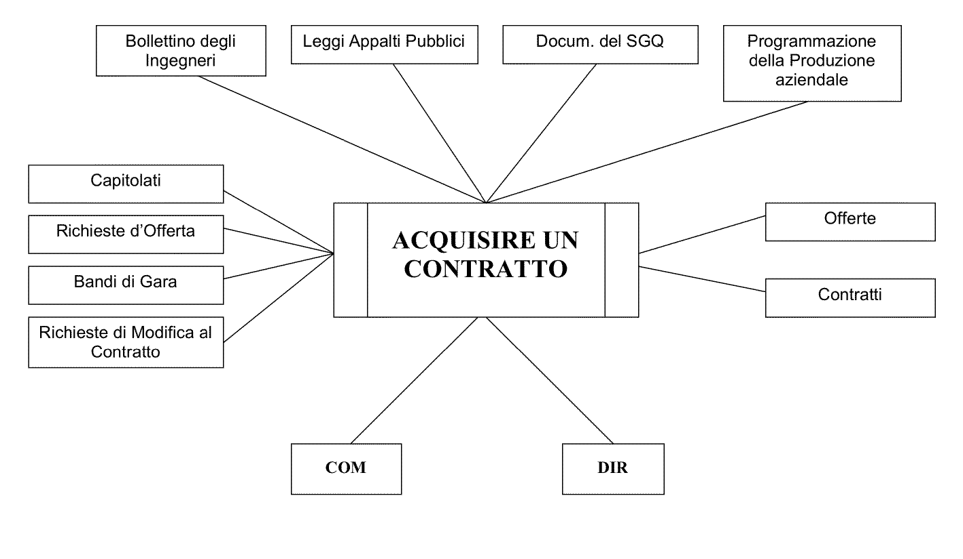
Tema: Approccio per processi - Gli elementi di base di un processo
3.1.2.7 Conoscere il concetto di Monitoraggio di un processo e indicatori
Processo di acquisizione di un contratto di un’impresa edile

Slide 24
Tema: Approccio per processi - Gli elementi di base di un processo
3.1.2.8 Conoscere il concetto di Elementi in uscita di un processo
Gli output di un processo, come già visto nel paragrafo 3.1.1.4, sono “prodotti”, ossia i beni, i servizi e le informazioni che vengono forniti all’esterno come risultati del processo
Nel caso della Figura precedente l’output è costituito dall’Offerta o dal Contratto con il cliente, ma nel caso della Figura successiva , che rappresenta il macroprocesso di un servizio di pronto soccorso, gli output sono ben 12, poiché sono la somma di tutti gli output dei sottoprocessi in cui si può scomporre il macroprocesso in esame.
poco conveniente, per chi deve gestire la quotidianità , restare ad un livello alto di descrizione dei processi (nel caso citato si tratta del livello 0). Mentre la scomposizione del servizio di pronto soccorso nei suoi processi fondamentali (Figura 3.9) permette già di distinguere due tipologie di output per il processo di gestione del servizio e per il processo di erogazione dello stesso. Ma è facilmente intuibile che un’ulteriore scomposizione dei due processi di Figura 3.9 consentirebbe di identificare ancor meglio gli input e gli output e, in definitiva, identificare tutto ciò che serve e tutti i risultati da produrre, tenendo conto delle esigenze di tutti i clienti e fornitori interni).

Slide 25
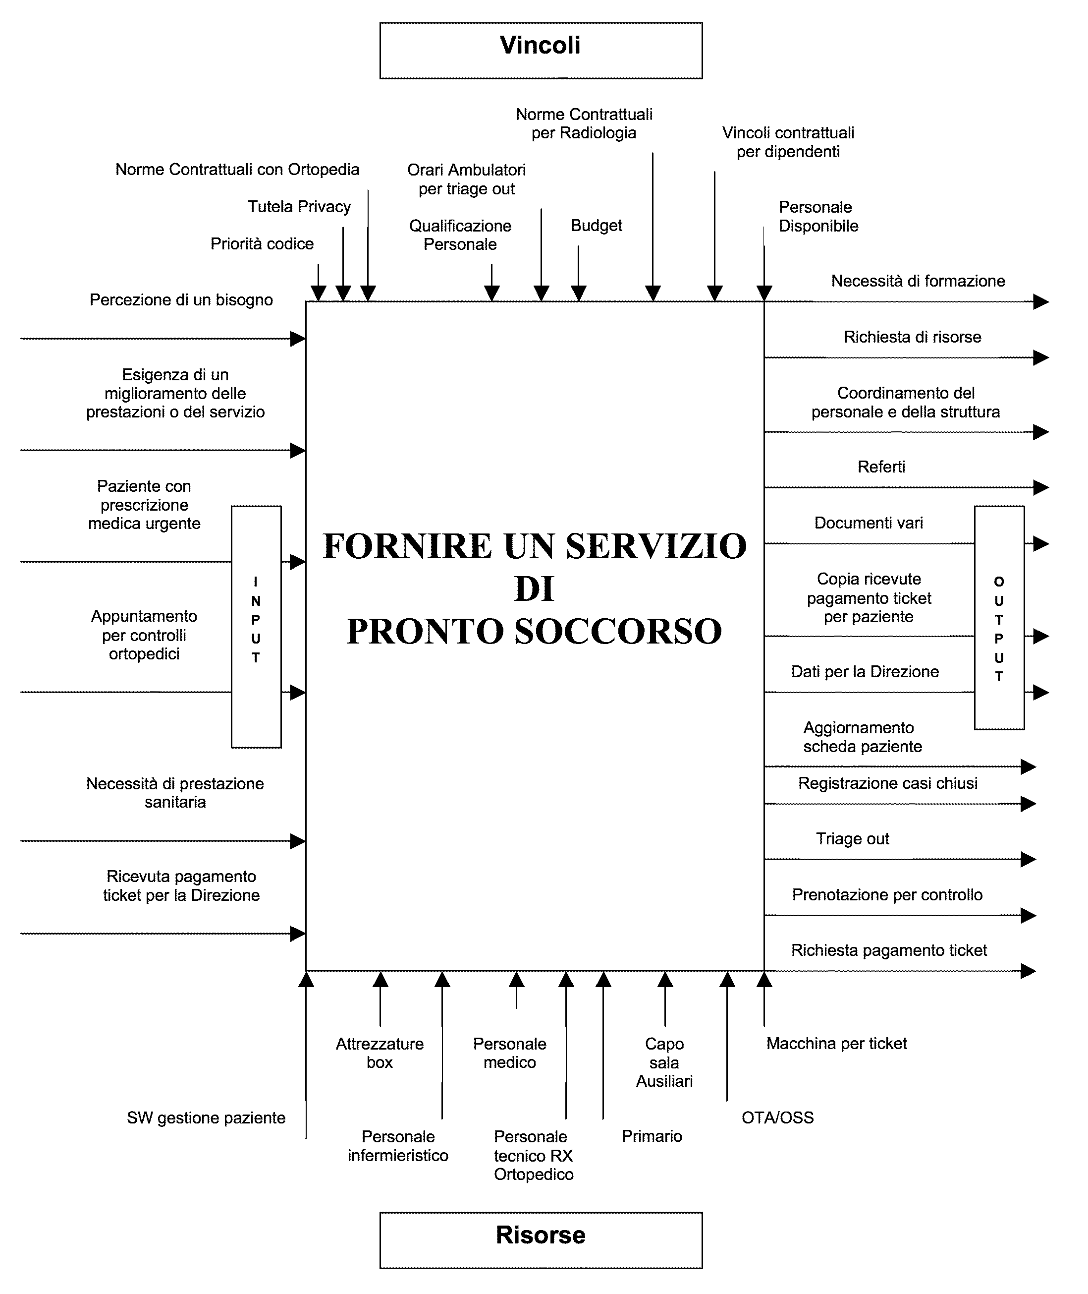
Tema: Approccio per processi - Gli elementi di base di un processo
3.1.2.8 Conoscere il concetto di Elementi in uscita di un processo

Slide 26
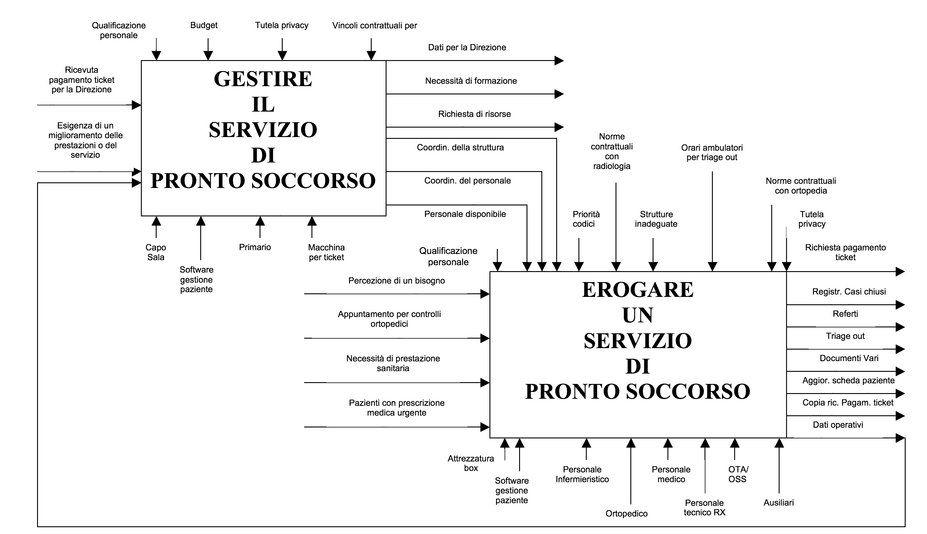
Tema: Approccio per processi - Gli elementi di base di un processo
3.1.2.8 Conoscere il concetto di Elementi in uscita di un processo
Notes:
Processo di pianificazione l’output più importante sarà e un piano o programma.
Nell’immissione dati nel DB importante è il contenuto DB stesso

Slide 27
Tema: Approccio per processi - Gli elementi di base di un processo
3.1.2.9 Conoscere i vantaggi derivanti da un approccio per processi
I vantaggi dell’approccio per processi derivano dal fatto di mantenere, con continuità, un controllo sui legami fra i singoli processi, come pure sulle loro combinazioni ed interazioni
VANTAGGIO
nella possibilità di governo dell’efficacia (ottenimento dei risultati attesi)
dell’efficienza (ottimizzazione delle risorse necessarie per essere efficaci).
Un’organizzazione che adotta tale approccio acquista fiducia nella capacità dei propri processi e nella qualità dei propri prodotti e si dota di una base per avviare e realizzare attività di miglioramento.
Ciò può contribuire ad aumentare la soddisfazione dei clienti e delle altre parti interessate ed al successo dell’organizzazione.

Slide 28
Dr. Antonio Piva
antonio@piva.mobi
Vicolo degli Orti n. 9 UDINE
Cell 335-7739475
La patente europea della Qualità - EQDL START – European Quality Driving Licence
MOD 2 Start: Le norme ISO 9000 ed i processi di valutazione. Dr. Antonio Piva

